Slide 1
Льодовики – багаторічні природні скупчення льоду. Особливості утворення і поширення льодовиків. Багаторічна мерзлота
Бартош Є.М.

Slide 2
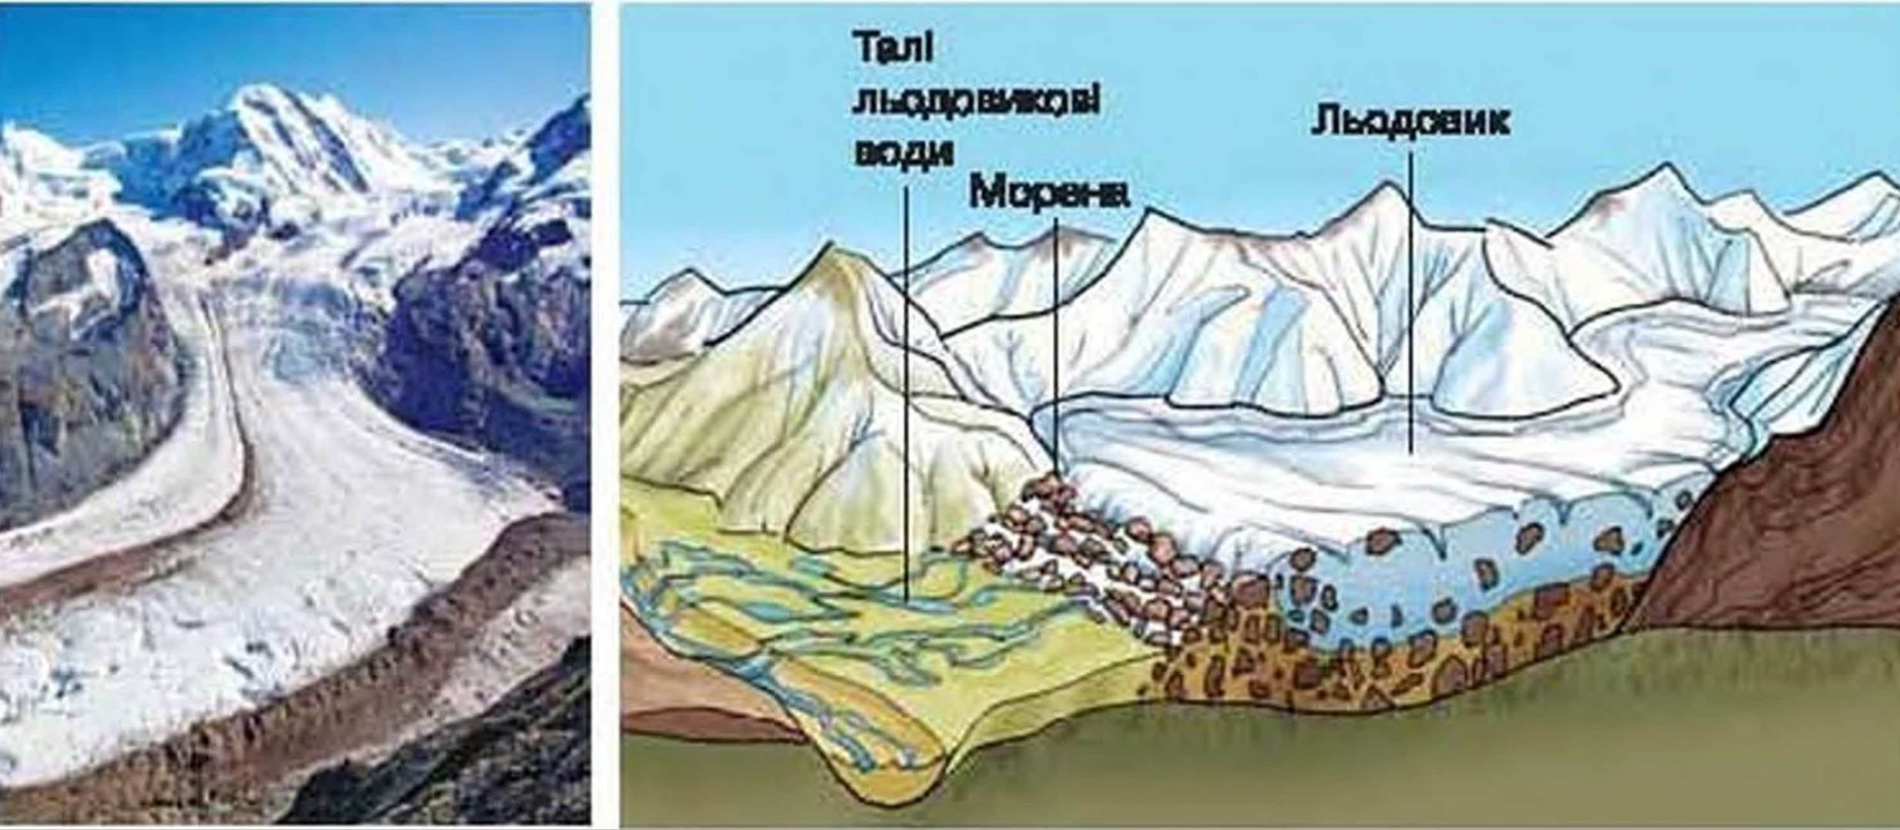
Гірський льодовик

Slide 3
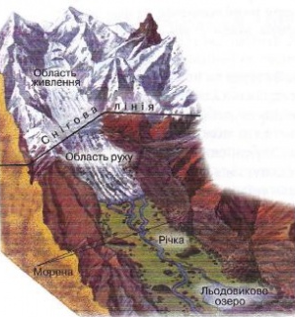
Будова гірського льодовика

Slide 4
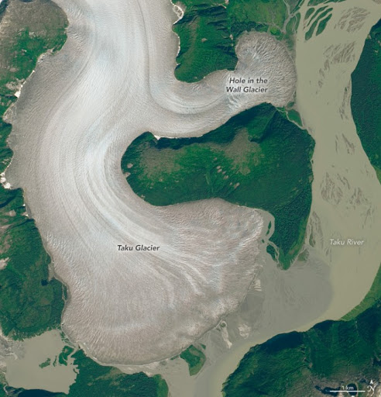
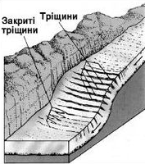
Рух льодовика. Утворення тріщин

Slide 5
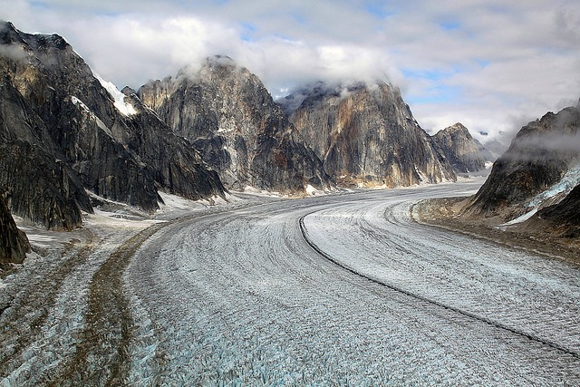
Льодовики рухаючись «шліфують» свої долини

Slide 6
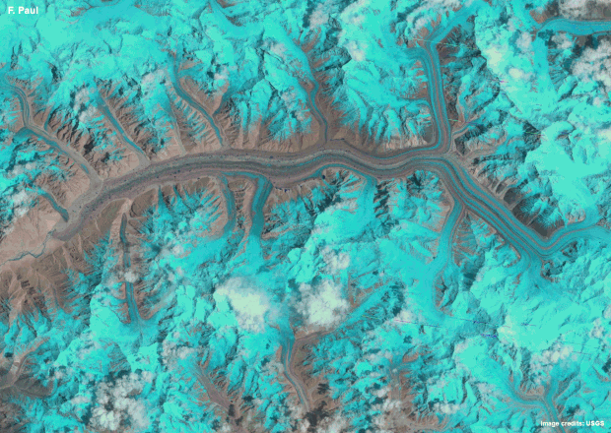
Якщо рух пришвидшити у часі …

Slide 7
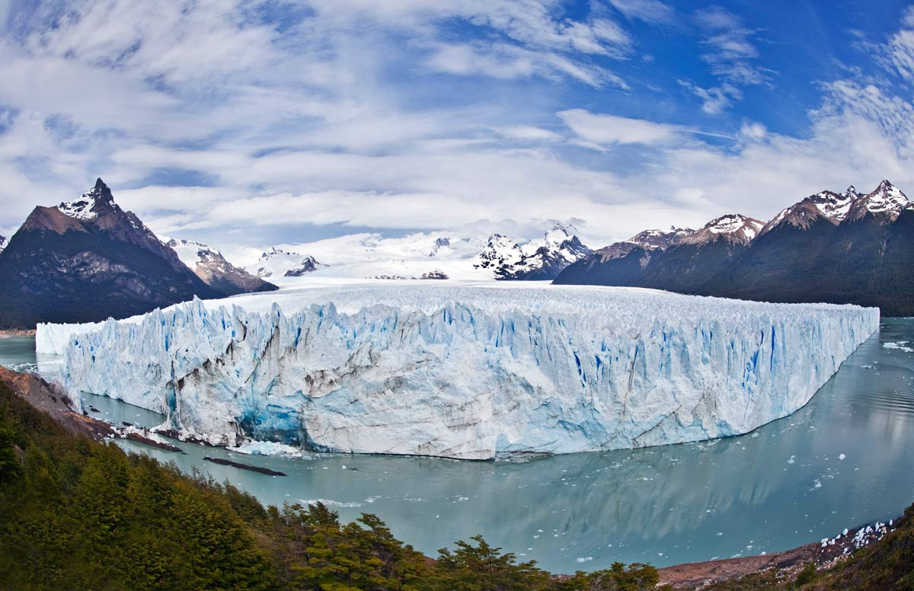
Льодовики дають початок річкам

Slide 8
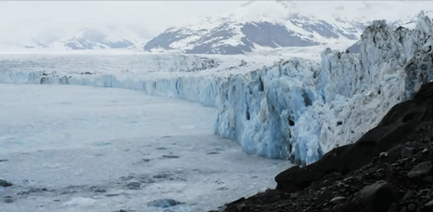
У прискореному варіанті …

Slide 9
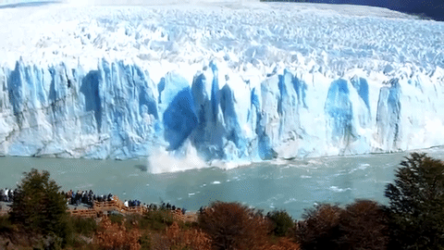
Для туристів – це «шоу» …

Slide 10
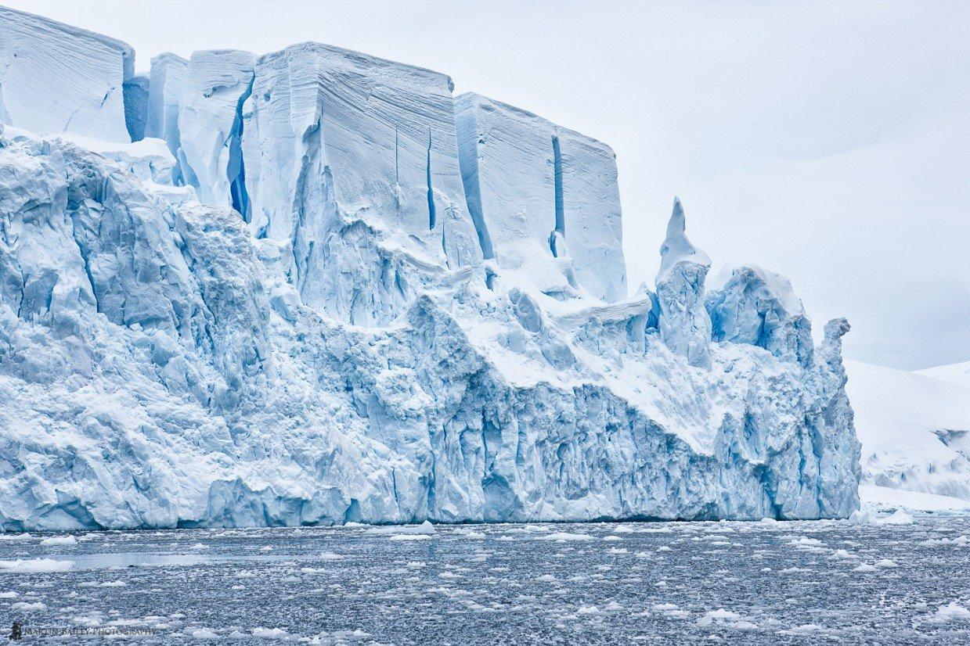
Материковий льодовик

Slide 11
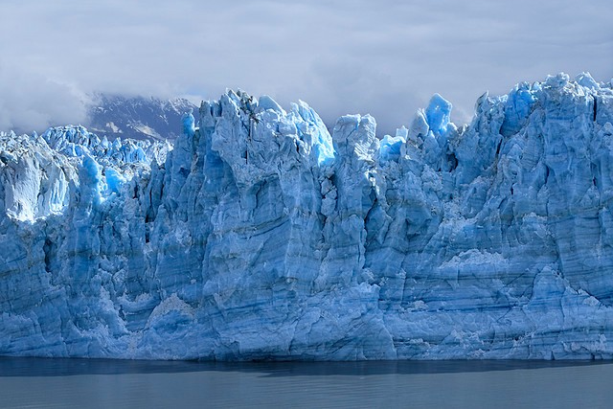
Шари льоду дозволяють простежити його утворення

Slide 12
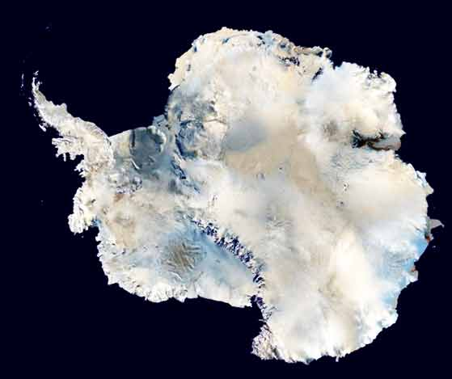
Найбільший льодовий панцир сформувався у Антарктиді

Slide 13
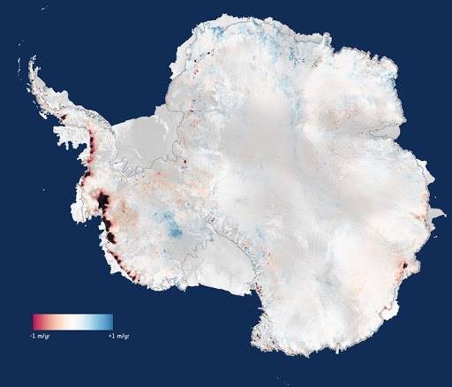
Темні плями – гори, які пронизали багатокілометрову товщу криги

Slide 14
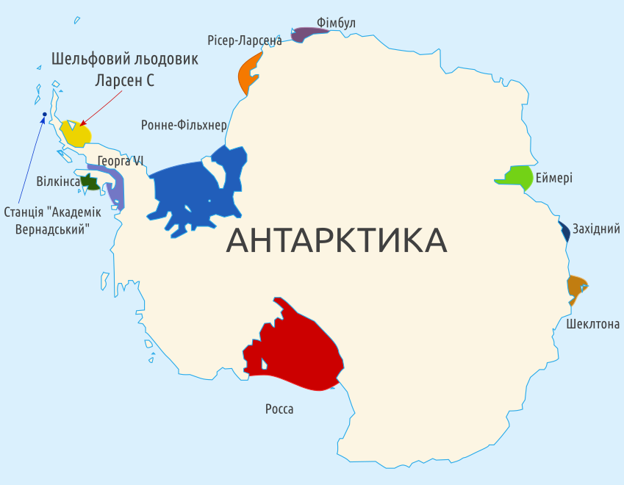
Шельф промерзає майже до дна

Slide 15
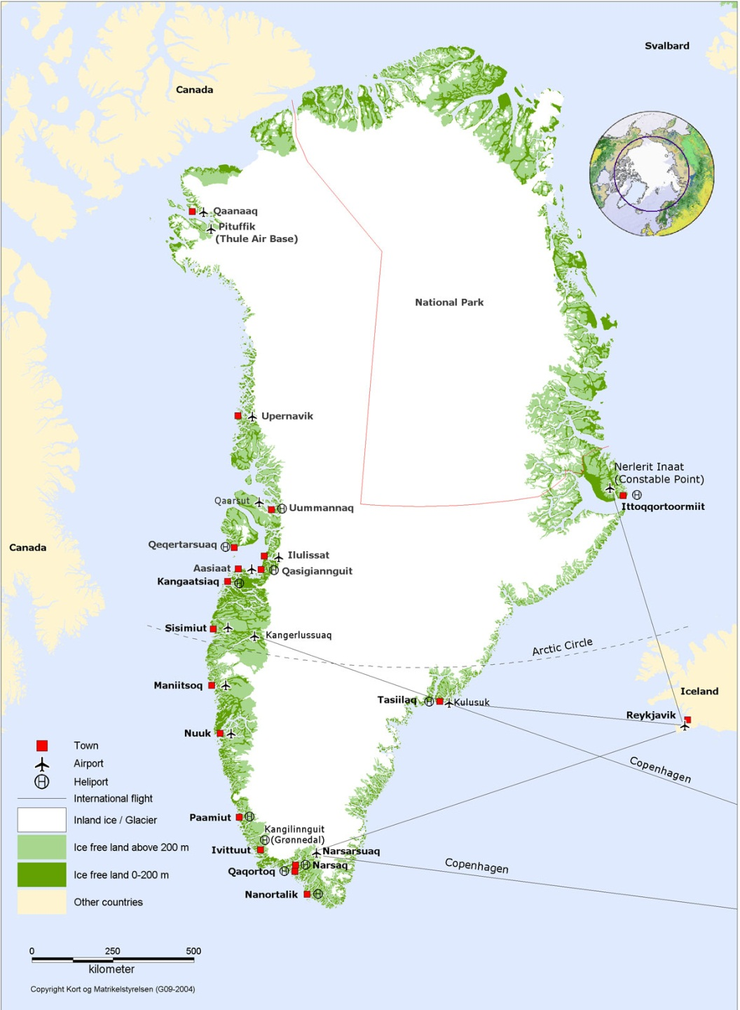
У північній півкулі льодом покрита Гренландія

Slide 16
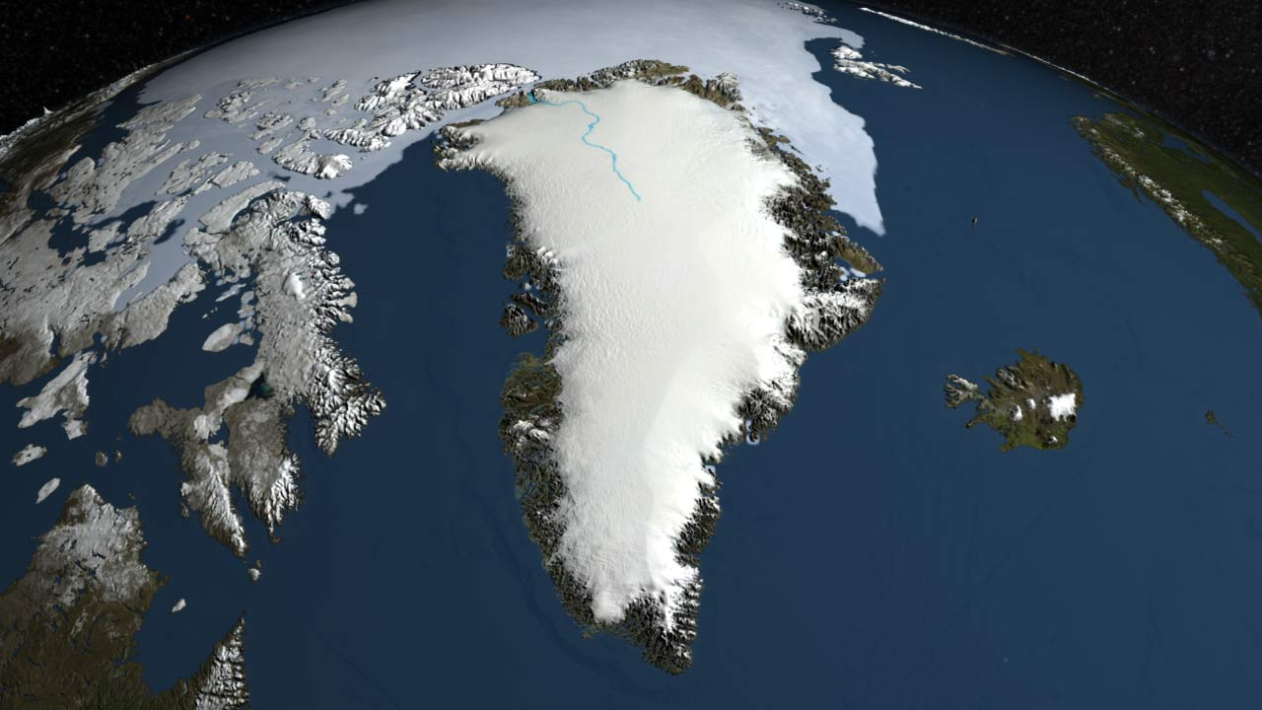
Погляд з космосу на Північний полюс

Slide 17
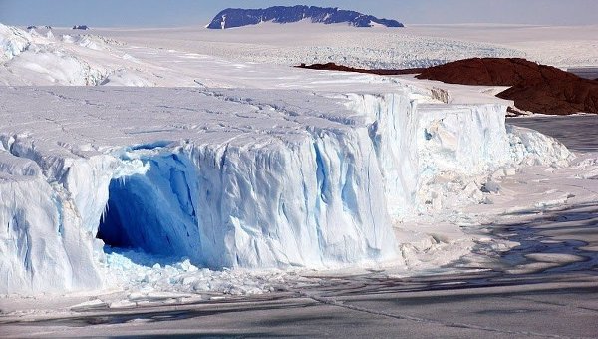
Товщина материкового льоду вражає

Slide 18
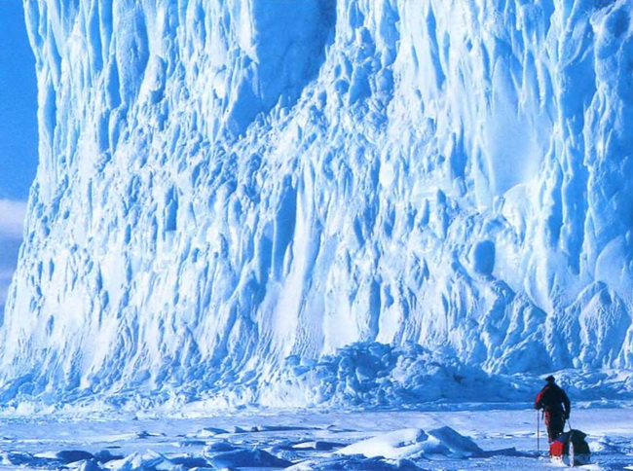

Slide 19
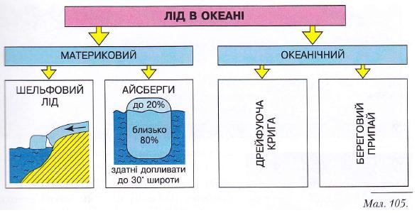
Походження океанічного льоду може бути різне

Slide 20
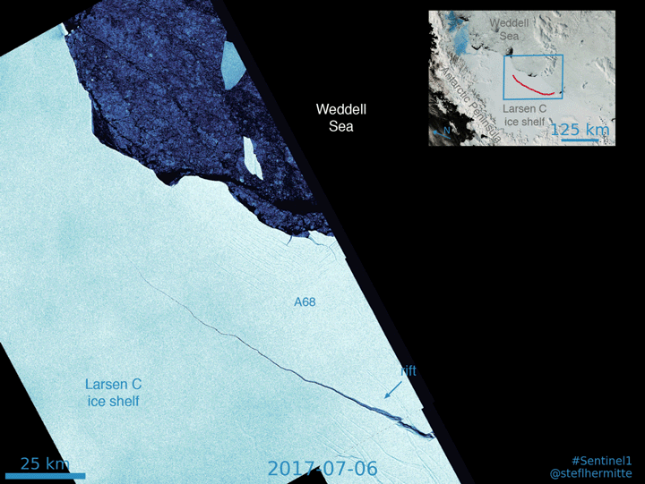
Так відколюються айсберги

Slide 21
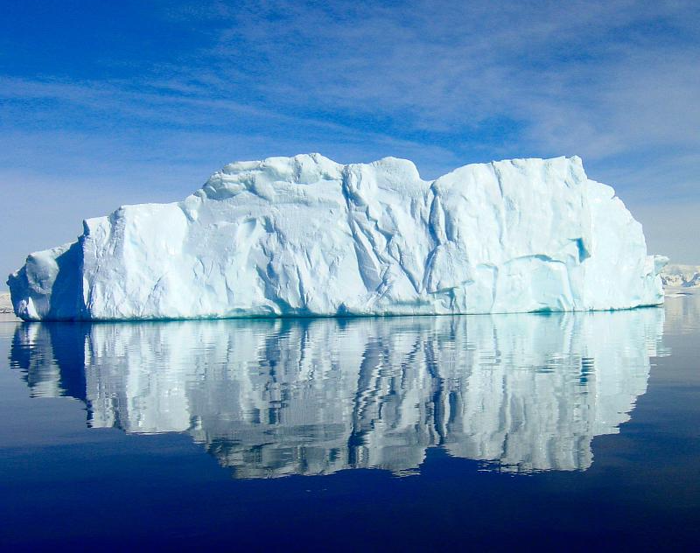
Айсберг пливе за течією

Slide 22
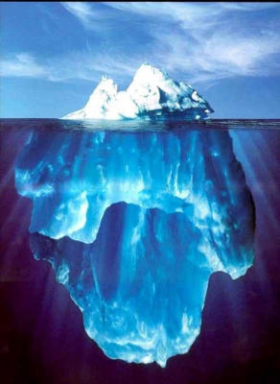
Видно лише невелику надводну частину!

Slide 23
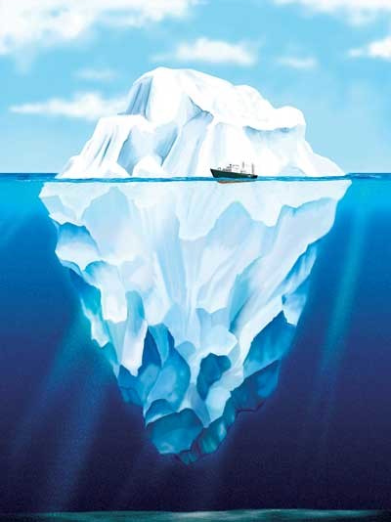
Айсберги – загроза мореплавству!

Slide 24
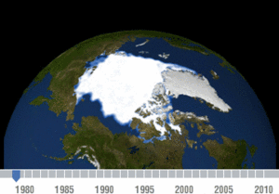
Площа плавучої криги змінюється залежно від сезону та року

Slide 25
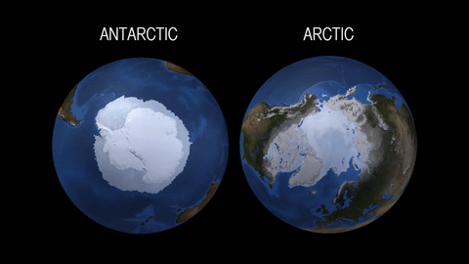
На Північному та Південному полюсах процеси відбуваються у прямо протилежні місяці року!

Slide 26
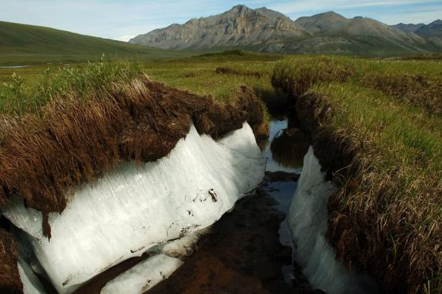
Багаторічна мерзлота

Slide 27
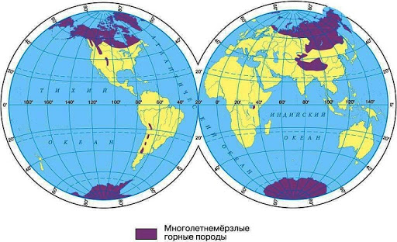
Багаторічна мерзлота поширена переважно у полярних широтах

Slide 28
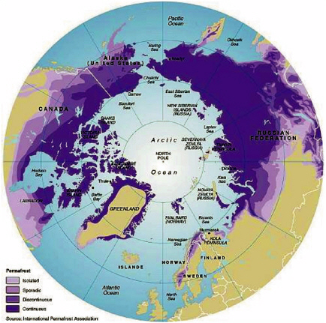
Вигляд з боку полюсу поширення багаторічної мерзлоти показує краще

Slide 29
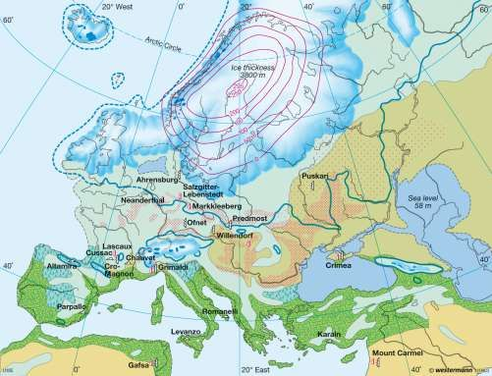
На півночі Європи 12 000 років теж був материковий льодовик

Slide 30
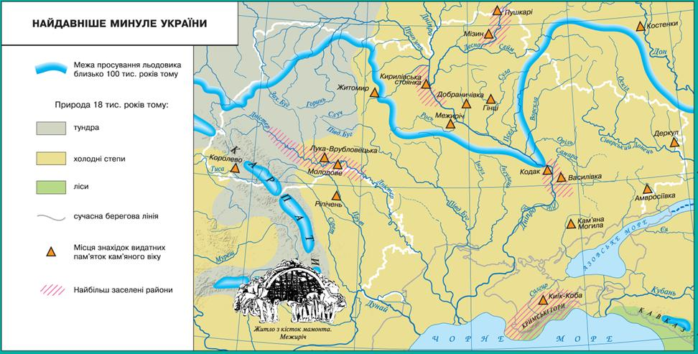
Синя лінія на карті – південна межа поширення зледеніння на території України

Slide 31
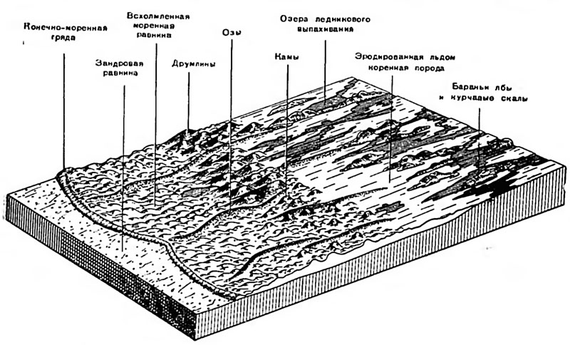
Льодовик залишив багато слідів, але це ми будемо вивчати у наступних класах!

Slide 32
Домашнє завдання
Опрацювати § 52 (Льодовики та багаторічна мерзлота), вивчити терміни, класифікацію льодовиків.

